Slide 1
Desarrollo De Aplicación
Nombre Empresa: GPSERVICE -APPLICATION
Matricula Nombre y Apellido Email Tel
12-MISM-1-042 Miguel Ant. Rodríguez ing.miguelantrv85@GMAIL.COM 809-723-8249
16-SISN-1-015 Jeury Alexander Pérez 809-9894909

Slide 2
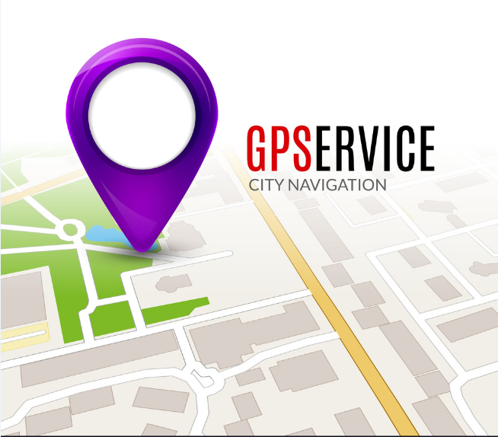
GPSERVICE - APPLICATION

Slide 3
GPSERVICE -APPLICATION
GPSERVICE nace en el año 2012, enfocada en ofrecer un servicio y productos en desarrollo de unidades (GPS), con la finalidad de tener una repuesta mas rápida a nuestros clientes.
GPSERVICE de la necesidad de darle una repuesta mas rápida a los clientes que exigían que la mercancía le llegara en un tiempo no mas de 24 horas, al tener la problemática que nuestros distribuidores que ingresaban nuevos a las empresa no sabían la ubicación de los clientes no surgió la idea de crear una aplicación que seria instalada en un dispositivo fijo ubicado en la unidad de transporte que llevaría a nuestros distribuidores directo a nuestros clientes sin la necesidad de perder tiempo.
Solo estaríamos dando el soporte de cómo usar la aplicación, luego instruido esto seria dirigido y monitoreado desde la aplicación y listo con esto resolveríamos el problema de que nuestros distribuidores se perdieran buscado los cliente y esto llegara tarde.

Slide 4
Valores que nos Caracterizan como Empresa Emprendedores.
MISIÓN
Prestar servicios especializados en la gestión y protección de bienes y personas a través de tecnología de punta, manteniendo el compromiso con nuestros valores de responsabilidad social, confianza y trabajo en equipo, proporcionando eficiencia, tranquilidad, seguridad y total satisfacción a nuestros clientes.
VISIÓN
Ser una empresa de servicio con penetración a nivel internacional, que entrega a sus clientes una experiencia distintiva. Un lugar donde su gente se realice profesionalmente, una empresa que se reinventa permanentemente para profundizar su rol de liderazgo
VALORES
Corporativos Compromiso Honestidad
Seriedad Responsabilidad Confidencialidad

Slide 5
¿Cómo Funciona?
Se recoleta la información de la ubicación de los clientes, luego se alimenta la data de la aplicación GPSERVICE –Application, el cual interactúa con el dispositivo GPS con una constelación de satélites, los datos recolectados se trasmiten al software y se transforman en información de localización para el usuario final.
Esta aplicación trabaja bajo la herramienta que nos ofrece google maps.

Slide 6
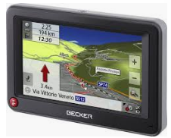
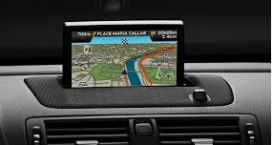
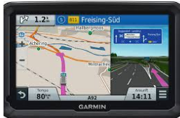
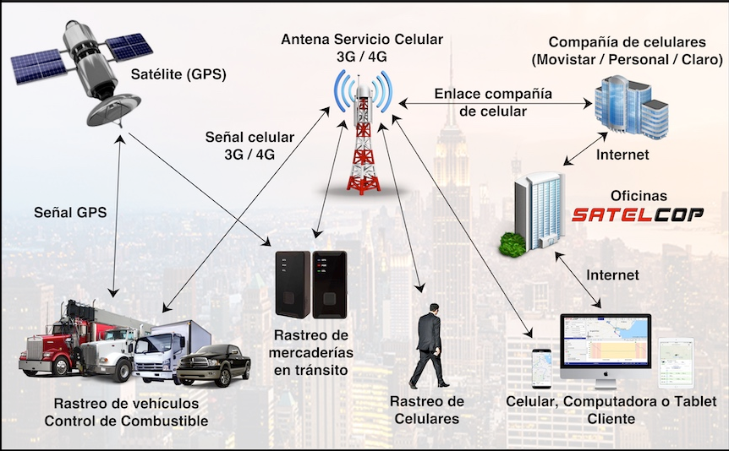

Slide 7
Ventajas y Desventajas.
Ventajas
Localización satelital a través de Internet, con un alcance mas rápido.
Notificaciones vía mensaje de texto y/o correo electrónico cada vez que la personas entre o salga de un área geográfica predeterminada.
Botón de alerta que al activarse emite un señal de alera.
Asistencia al cliente las 24horas los 365 días del año.
Desventajas
Lentitud en la notificación en los días lluvioso.
Si no tiene una conexión a internet, se pierda la localidad de los clientes, causando esto retraso en las entregas.

Slide 8
Plan De Marketing
Venta De La Aplicación
GPSERVICE -Application

Slide 9
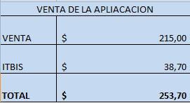
COSTOS De LA APLICACION

Slide 10


